Slide 1
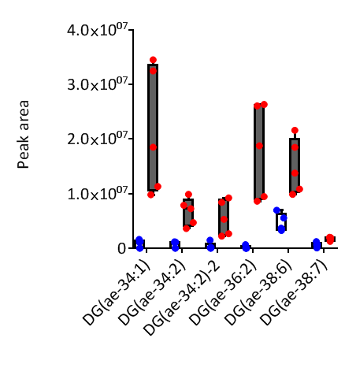
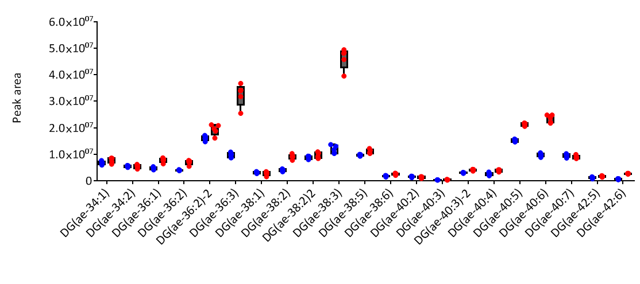
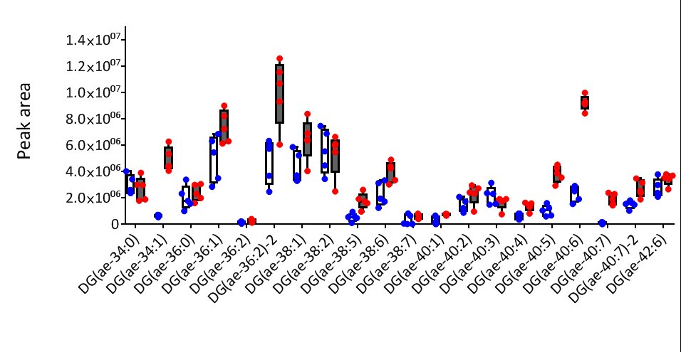
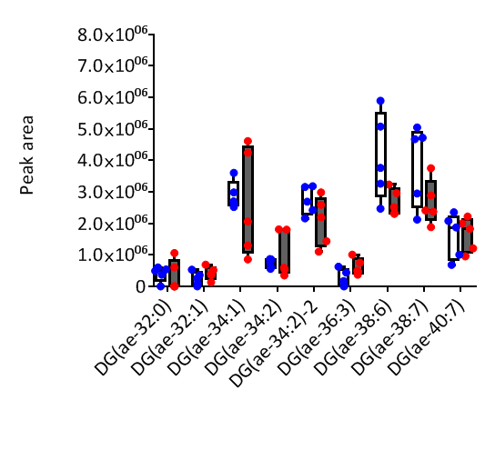
a. Epididymal fat b. Cerebral cortex
*
***
**
***
**
*
***
***
**
*
***
***
*
**
***
**
***
**
**
*
c. Liver d. Femoral muscle
**
*
***
*
***
*
***
**
**
***
*
**

